Slide 1
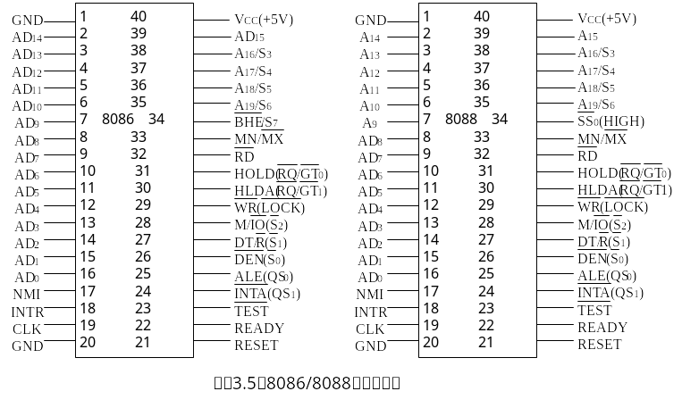
一. CPU引脚信号

Slide 2
二. CPU的功能结构与程序执行
8086/8内部有两个功能模块，完成一条指令的取指和执行功能
  模块之一：总线接口单元BIU，主要负责读取指令和操作数
  模块之二：执行单元EU ，主要负责指令译码和执行
内部结构
指令执行

Slide 3
8086/8088内部结构
地址加法器
∑
20位
AH AL
通用寄存器
16位
8088为8位
BH BL
CH CL
CS
DH DL
DS
SP
SS
总线控制逻辑电路
BP
ES
SI
IP
外部总线
DI
内部暂存器
16位
执行部分控制电路
ALU
1 2 3 4 5 6
8位
指令队列缓冲器（8088为4字节）
标志寄存器
执行部件 （EU)
总线接口部件 （BIU)

Slide 4
总 结
程序到底是怎么执行的？
  指令和数据都在内存中
  BIU与EU是并行执行的
  BIU负责取指令和存取操作数
  EU负责译码和指令的执行
分析
  C用变量（内存单元），慢。
  汇编语言尽量用寄存器、立即数，快。

Slide 5
三. 8086的寄存器组
对汇编语言程序员来说，8086内部结构就是可编程的寄存器组
  执行单元EU 8个通用寄存器
  1个指令指针寄存器
  1个标志寄存器
  4个段寄存器

Slide 6
1. 8086的通用寄存器
8086的16位通用寄存器是：
  AX BX CX DX
  SI DI BP SP
其中前4个数据寄存器都还可以分成高8位和低8位两个独立的寄存器
8086的8位通用寄存器是：
    AH BH CH DH
    AL BL CL DL
对其中某8位的操作，并不影响另外对应8位的数据

Slide 7
数据寄存器
数据寄存器用来存放计算的结果和操作数，也可以存放地址
每个寄存器又有它们各自的专用目的
  AX－－累加器，使用频度最高，用于算术、逻辑运算以及与外设传送信息等；
  BX－－基址寄存器，常用做存放存储器地址；数组首地址。
  CX－－计数器，作为循环和串操作等指令中的隐含计数器；
  DX－－数据寄存器，常用来存放双字长数据的高16位，或存放外设端口地址。

Slide 8
变址寄存器
变址寄存器常用于存储器寻址时提供地址
  SI是源变址寄存器
  DI是目的变址寄存器
串操作类指令中，SI和DI具有特别的功能

Slide 9
指针寄存器
指针寄存器用于寻址内存堆栈内的数据
SP为堆栈指针寄存器，指示栈顶的偏移地址
SP不能再用于其他目的，具有专用目的
BP为基址指针寄存器，表示数据在堆栈段中的基地址
SP和BP寄存器与SS段寄存器联合使用以确定堆栈段中的存储单元地址

Slide 10
堆栈（Stack）
堆栈是主存中一个特殊的区域，用于保存程序调用时的返回地址，用于依序保存程序调用时的值参，还用于程序中动态的申请或释放内存。
它采用先进后出FILO（First In Last Out）或后进先出LIFO（Last In First Out）的原则进行存取操作，而不是随机存取操作方式。
堆栈通常由处理器自动维持。在8086中，由堆栈段寄存器SS和堆栈指针寄存器SP共同指示。SP指向栈顶，BP指向值参的首地址

Slide 11
指令指针IP
指令指针寄存器IP，指示代码段中指令的偏移地址
它与代码段寄存器CS联用，确定下一条指令的物理地址
计算机通过CS : IP寄存器来控制指令序列的执行流程
IP寄存器是一个专用寄存器

Slide 12


2. 标志寄存器
标志（Flag）用于反映指令执行结果或控制指令执行形式
8086处理器的各种标志形成了一个16位的标志寄存器FLAGS（程序状态字PSW寄存器）
程序设计需要利用标志的状态
15 12
11
10
9
8
7
6
5
4
3
2
1
0
OF
DF
IF
TF
SF
ZF
AF
PF
CF

Slide 13
标志的分类
状态标志－－用来记录程序运行结果的状态信息，许多指令的执行都将相应地设置它
  CF ZF SF PF OF AF
控制标志－－可由程序根据需要用指令设置，用于控制处理器执行指令的方式
  DF IF TF

Slide 14
进位标志CF（Carry Flag）
当运算结果的最高有效位有进位（加法）或借位（减法）时，进位标志置1，即CF = 1；否则CF = 0。
3AH + 7CH＝B6H，没有进位：CF = 0
AAH + 7CH＝（1）26H，有进位：CF = 1

Slide 15
零标志ZF（Zero Flag）
若运算结果为0，则ZF = 1；
否则ZF = 0
注意：ZF为1表示的结果是0
3AH + 7CH＝B6H，结果不是零：ZF = 0
84H + 7CH＝（1）00H，结果是零：ZF = 1

Slide 16
符号标志SF（Sign Flag）
运算结果最高位为1，则SF = 1；否则SF = 0
有符号数据用最高有效位表示数据的符号
所以，最高有效位就是符号标志的状态
3AH + 7CH＝B6H，最高位D₇＝1：SF = 1
84H + 7CH＝（1）00H，最高位D₇＝0：SF = 0

Slide 17
奇偶标志PF（Parity Flag）
当运算结果最低字节中“1”的个数为零或偶数时，PF = 1；否则PF = 0
PF标志仅反映最低8位中“1”的个数是
偶或奇，即使是进行16位字操作
3AH + 7CH＝B6H＝10110110B
结果中有5个1，是奇数：PF = 0

Slide 18
溢出标志OF（Overflow Flag）
若算术运算的结果有溢出，
则OF＝1；否则 OF＝0
3AH + 7CH＝B6H，产生溢出：OF = 1
AAH + 7CH＝（1）26H，没有溢出：OF = 0

Slide 19

溢出标志OF（Overflow Flag）
  问题
  什么是溢出？
  溢出和进位有什么区别？
  处理器怎么处理，程序员如何运用？
  如何判断是否溢出？

Slide 20
什么是溢出
处理器内部以补码表示有符号数
8位表达的整数范围是：＋127～－128
16位表达的范围是：＋32767～－32768
如果运算结果超出这个范围，就产生了溢出
有溢出，说明有符号数的运算结果不正确
3AH＋7CH＝B6H，就是58＋124＝182，
已经超出－128～＋127范围，产生溢出，故OF＝1；
另一方面，补码B6H表达真值是-74，
显然运算结果也不正确

Slide 21
溢出和进位
溢出标志OF和进位标志CF是两个意义不同的标志
进位标志表示无符号数运算结果是否超出范围，运算结果仍然正确；
溢出标志表示有符号数运算结果是否超出范围，运算结果已经不正确。
请看例子

Slide 22
溢出和进位的对比
例1：3AH + 7CH＝B6H
无符号数运算： 58＋124＝182
范围内，无进位
有符号数运算： 58＋124＝182
范围外，有溢出
例2：AAH + 7CH＝（1）26H
无符号数运算： 170＋124＝294
范围外，有进位
有符号数运算： －86＋124＝28
范围内，无溢出

Slide 23
如何运用溢出和进位
处理器对两个操作数进行运算时，按照无符号数求得结果，并相应设置进位标志CF；同时，根据是否超出有符号数的范围设置溢出标志OF。
应该利用哪个标志，则由程序员来决定。也就是说，如果将参加运算的操作数认为是无符号数，就应该关心进位；认为是有符号数，则要注意是否溢出。

Slide 24
溢出的判断
判断运算结果是否溢出有一个简单的规则：
只有当两个相同符号数相加（包括不同符号数相减），而运算结果的符号与原数据符号相反时，产生溢出；因为，此时的运算结果显然不正确
其他情况下，则不会产生溢出

Slide 25
辅助进位标志AF（Auxiliary Carry Flag）
运算时D₃位（低半字节）有进位或借位时，AF = 1；否则AF = 0。
这个标志主要由处理器内部使用，用于十进制算术运算调整指令中，用户一般不必关心
3AH + 7CH＝B6H，D₃有进位：AF = 1

Slide 26

方向标志DF（Direction Flag）
用于串操作指令中，控制地址的变化方向：
  设置DF＝0，存储器地址自动增加；
  设置DF＝1，存储器地址自动减少。
CLD指令复位方向标志：DF＝0
STD指令置位方向标志：DF＝1

Slide 27
中断允许标志IF（Interrupt-enable Flag）
用于控制外部可屏蔽中断是否可以被处理器响应：
  设置IF＝1，则允许中断；
  设置IF＝0，则禁止中断。
CLI指令复位中断标志：IF＝0
STI指令置位中断标志：IF＝1

Slide 28
陷阱标志TF（Trap Flag）
用于控制处理器进入单步操作方式：
  设置TF＝0，处理器正常工作；
  设置TF＝1，处理器单步执行指令。
单步执行指令——处理器在每条指令执行结束时，便产生一个编号为1的内部中断
这种内部中断称为单步中断
所以TF也称为单步标志
利用单步中断可对程序进行逐条指令的调试
这种逐条指令调试程序的方法就是单步调试

Slide 29
四. 存储器组织与段寄存器
寄存器是微处理器内部暂存数据的存储单元，以名称表示
存储器则是微处理器外部存放程序及其数据的空间
程序及其数据可以长久存放在外存，在程序需要时才进入主存
主存需要利用地址区别

Slide 30
数据信息的表达单位
图示
计算机中信息的单位
  二进制位Bit：存储一位二进制数：0或1
  字节Byte：8个二进制位，D₇～D₀
  字Word：16位，2个字节，D₁₅～D₀
  双字DWord：32位，4个字节，D₃₁～D₀
最低有效位LSB：数据的最低位，D₀位
最高有效位MSB：数据的最高位，对应字节、字、双字分别指D₇、D₁₅、D₃₁位

Slide 31
1. 数据的存储格式
 |  |  | D7 |  | D0 | 字节
 |  | D15 |  |  | D0 | 字
D31 |  |  |  |  | D0 | 双字
D7 D0
 | 00006H
78H | 00005H
56H | 00004H
12H | 00003H
34H | 00002H
 | 00001H
 | 00000H
低地址

Slide 32
存储单元及其存储内容
图示
每个存储单元都有一个编号；被称为存储器地址
每个存储单元存放一个字节的内容
0002H单元存放有一个数据34H
表达为 [0002H]＝34H

Slide 33
多字节数据存放方式
图示
多字节数据在存储器中占连续的多个存储单元：
  存放时，低字节存入低地址，高字节存入高地址；
  表达时，用它的低地址表示多字节数据占据的地址空间。
80x86处理器采用“低对低、高对高”的存储形式，被称为“小端方式Little Endian”。
相对应还存在“大端方式Big Endian”。
图1.7中2号“字”单元的内容为：
  [0002H] = 1234H
2号“双字”单元的内容为：
  [0002H] = 78561234H

Slide 34
数据的地址对齐
视具体情况来确定
同一个存储器地址可以是字节单元地址、字单元地址、双字单元地址等等
字单元安排在偶地址（xxx0B）、双字单元安排在模4地址（xx00B）等，被称为“地址对齐（Align）”
对于不对齐地址的数据，处理器访问时，需要额外的访问存储器时间
应该将数据的地址对齐，以取得较高的存取速度

Slide 35
2. 存储器的分段管理
8086CPU有20条地址线
  最大可寻址空间为2²⁰＝1MB
  物理地址范围从00000H～FFFFFH
8086CPU将1MB空间分成许多逻辑段（Segment）
  每个段最大限制为64KB
  段地址的低4位为0000B
这样，一个存储单元除具有一个唯一的物理地址外，还具有多个逻辑地址

Slide 36
物理地址和逻辑地址
对应每个物理存储单元都有一个唯一的20位编号，就是物理地址，从00000H～FFFFFH。
分段后在用户编程时，采用逻辑地址，形式为
段基地址 : 段内偏移地址
分隔符

Slide 37
逻辑地址
段地址说明逻辑段在主存中的起始位置
8086规定段地址必须是模16地址：xxxx0H
省略低4位0000B，段地址就可以用16位数据表示，就能用16位段寄存器表达段地址
偏移地址说明主存单元距离段起始位置的偏移量
每段不超过64KB，偏移地址也可用16位数据表示

Slide 38
物理地址和逻辑地址的转换
将逻辑地址中的段地址左移4位，加上偏移地址就得到20位物理地址
一个物理地址可以有多个逻辑地址
逻辑地址 1460:100、1380:F00
物理地址 14700H 14700H
段地址左移4位
14600H
13800H
加上偏移地址
＋ 100H
＋ F00H
得到物理地址
14700H
14700H

Slide 39
3. 段寄存器
8086有4个16位段寄存器
  CS（代码段）指明代码段的起始地址
  SS（堆栈段）指明堆栈段的起始地址
  DS（数据段）指明数据段的起始地址
  ES（附加段）指明附加段的起始地址
每个段寄存器用来确定一个逻辑段的起始地址，每种逻辑段均有各自的用途

Slide 40
段值的确定
一个执行文件.exe在电击执行时，首先由操作系统分析本程序的段占用情况：包括多少段、各段长度、代码段第一条指令的偏移
然后在当前内存中寻找合适区域，并分配CS、DS、SS、ES等各段
把.exe执行文件中的数据调入内存DS段，代码调入内存CS段……..
然后把CPU的CS变为当前分配的代码段值，IP为第一条指令的偏移，从而开始程序的执行
在汇编程序时，通过交叉文件可以看出各段大小。

Slide 41
代码段（Code Segment）
代码段用来存放程序的指令序列
代码段寄存器CS存放代码段的段地址
指令指针寄存器IP指示下条指令的偏移地址
处理器利用CS:IP取得下一条要执行的指令

Slide 42
堆栈段（Stack Segment）
堆栈段确定堆栈所在的主存区域
堆栈段寄存器SS存放堆栈段的段地址
堆栈指针寄存器SP指示堆栈栈顶的偏移地址
处理器利用SS:SP操作堆栈顶的数据

Slide 43
数据段（Data Segment）
数据段存放运行程序所用的数据
数据段寄存器DS存放数据段的段地址
各种主存寻址方式（有效地址EA）得到存储器中操作数的偏移地址
处理器利用DS:EA存取数据段中的数据

Slide 44
附加段（Extra Segment）
附加段是附加的数据段，也用于数据的保存：
附加段寄存器ES存放附加段的段地址
各种主存寻址方式（有效地址EA）得到存储器中操作数的偏移地址
处理器利用ES:EA存取附加段中的数据
串操作指令将附加段作为其目的操作数的存放区域

Slide 45
如何分配各个逻辑段
演示
程序的指令序列必须安排在代码段
程序使用的堆栈一定在堆栈段
程序中的数据默认是安排在数据段，也经常安排在附加段，尤其是串操作的目的区必须是附加段
数据的存放比较灵活，实际上可以存放在任何一种逻辑段中

Slide 46
段超越前缀指令
示例
没有指明时，一般的数据访问在DS段；使用BP访问主存，则在SS段
默认的情况允许改变，需要使用段超越前缀指令；8086指令系统中有4个：
  CS: ；代码段超越，使用代码段的数据
  SS: ；堆栈段超越，使用堆栈段的数据
  DS: ；数据段超越，使用数据段的数据
  ES: ；附加段超越，使用附加段的数据

Slide 47
段超越的示例
总结
没有段超越的指令实例：
MOV AX,[2000H] ；AX←DS:[2000H]
  ；从默认的DS数据段取出数据
采用段超越前缀的指令实例：
MOV AX,ES:[2000H] ；AX←ES:[2000H]
  ；从指定的ES附加段取出数据

Slide 48
段寄存器的使用规定
访问存储器的方式 | 默认 | 可超越 | 偏移地址
取指令 | CS | 无 | IP
堆栈操作 | SS | 无 | SP
一般数据访问 | DS | CS ES SS | 有效地址EA
BP基址的寻址方式 | SS | CS ES DS | 有效地址EA
串操作的源操作数 | DS | CS ES SS | SI
串操作的目的操作数 | ES | 无 | DI

Slide 49
存储器的分段
8086对逻辑段要求：
  段地址低4位均为0
  每段最大不超过64KB
8086对逻辑段并不要求：
  必须是64KB
  各段之间完全分开（即可以重叠）
各段独立
各段重叠
最多多少段？
最少多少段？

Slide 50
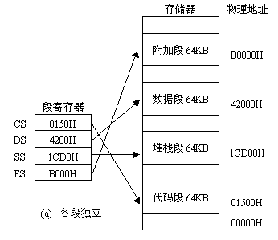
各个逻辑段独立

Slide 51
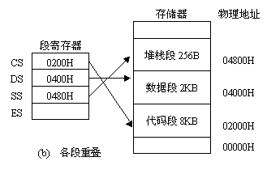
各个逻辑段重叠

Slide 52
1MB空间的分段
1MB空间最多能分成多少个段？
每隔16个存储单元就可以开始一个段，
所以1MB最多可以有：
2²⁰÷16＝2¹⁶＝64K 个段
1MB空间最少能分成多少个段？
每隔64K个存储单元开始一个段，
所以1MB最少可以有：
2²⁰÷2¹⁶＝16 个段

Slide 53
总结
8086有8个8位通用寄存器、8个16位通用寄存器
8086有6个状态标志和3个控制标志
8086将1MB存储空间分段管理，有4个段寄存器，对应4种逻辑段
8086有4个段超越前缀指令，用于明确指定数据所在的逻辑段

Slide 54
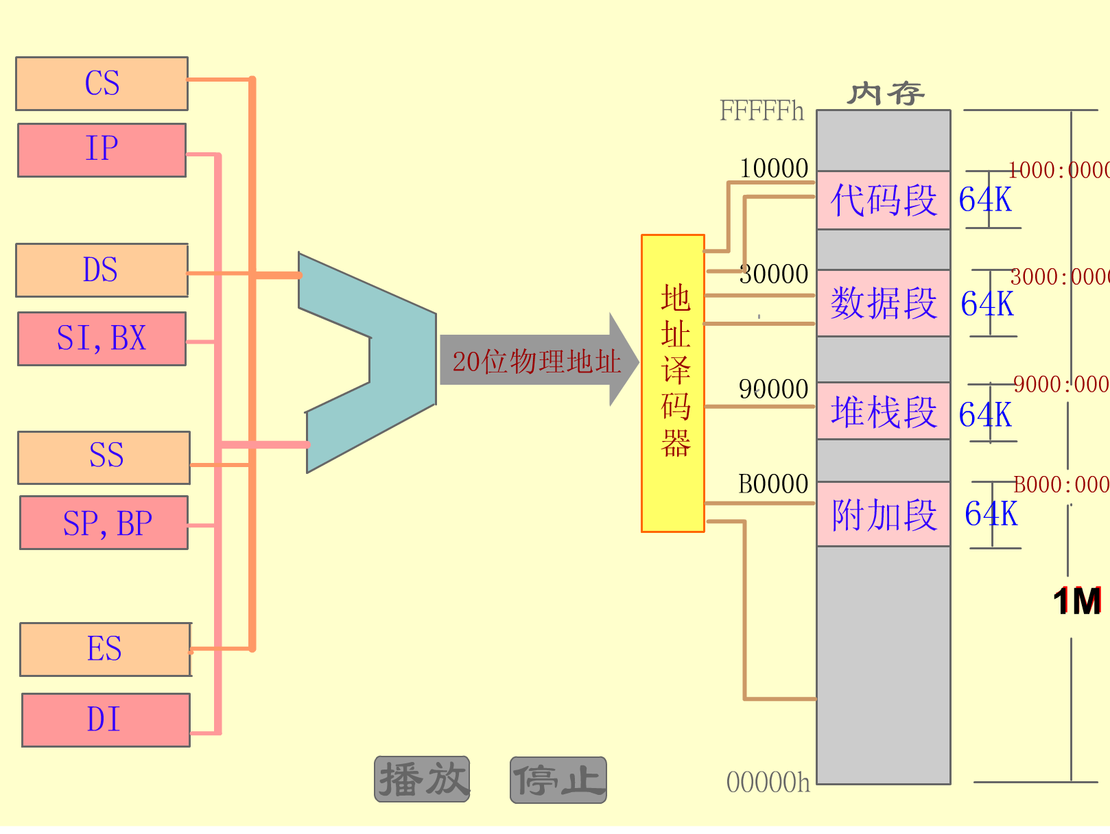
逻辑段分配

Slide 55
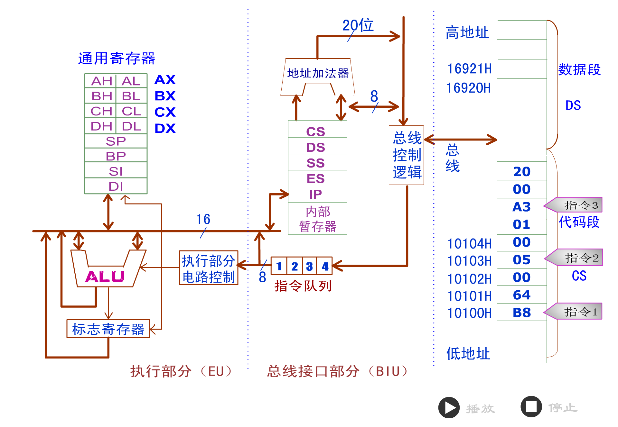
8088的指令执行示例

